Slide 1



PHÒNG GD & ĐT QUẬN LONG BIÊN
TRƯỜNG TIỂU HỌC ĐỨC GIANG
NÀM
MÔN TIẾNG VIỆT – LỚP 1
BÀI 34: am ăm âm (Tiết 1)

Slide 2

ÔN VÀ KHỞI ĐỘNG

Slide 3



non
Ong
học
việc

Slide 4

Đọc các từ và tiếng sau:
khen
lá sen
đèn pin

Slide 5
Đọc các từ và tiếng sau:
nến
đi lên
mến

Slide 6
Đọc các từ và tiếng sau:
pin
bún bò
con giun

Slide 7

thành
Hoàn
Nhiệm
Vụ

Slide 8
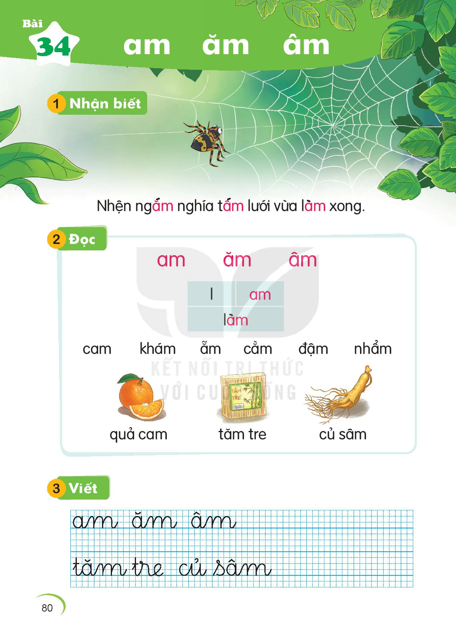
Nhện ngắm nghía tấm lưới vừa làm xong.
Nhện ngắm nghía tấm lưới vừa làm xong.

Slide 9

am ăm âm
am ăm âm
ll
am
làm
cam
khám
ẵm
cằm
đậm
nhẩm

Slide 10
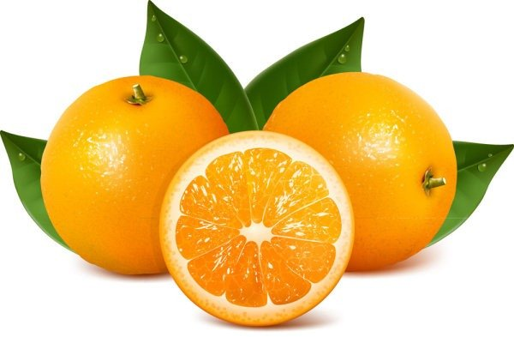
quả cam

Slide 11
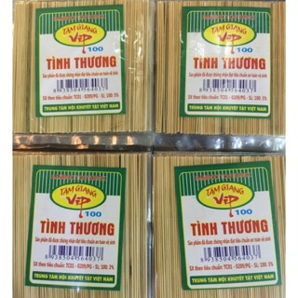
tăm tre

Slide 12
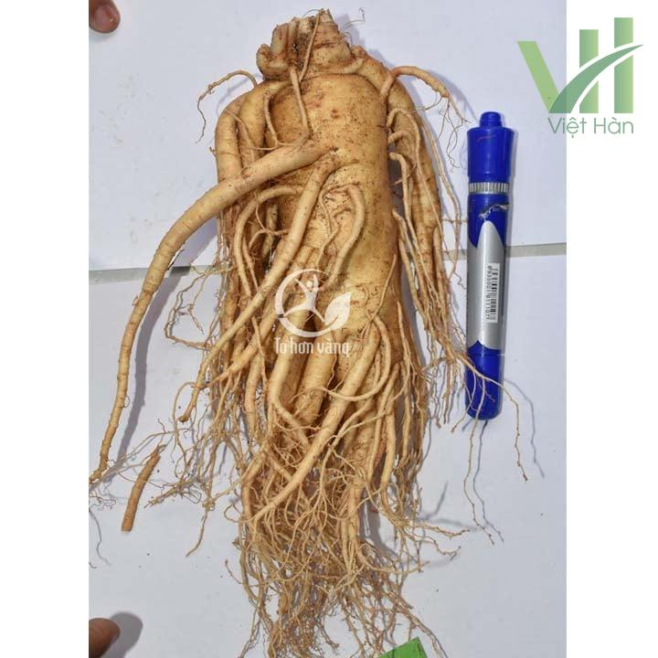
củ sâm

Slide 13
quả cam
tăm tre
củ sâm

Slide 14
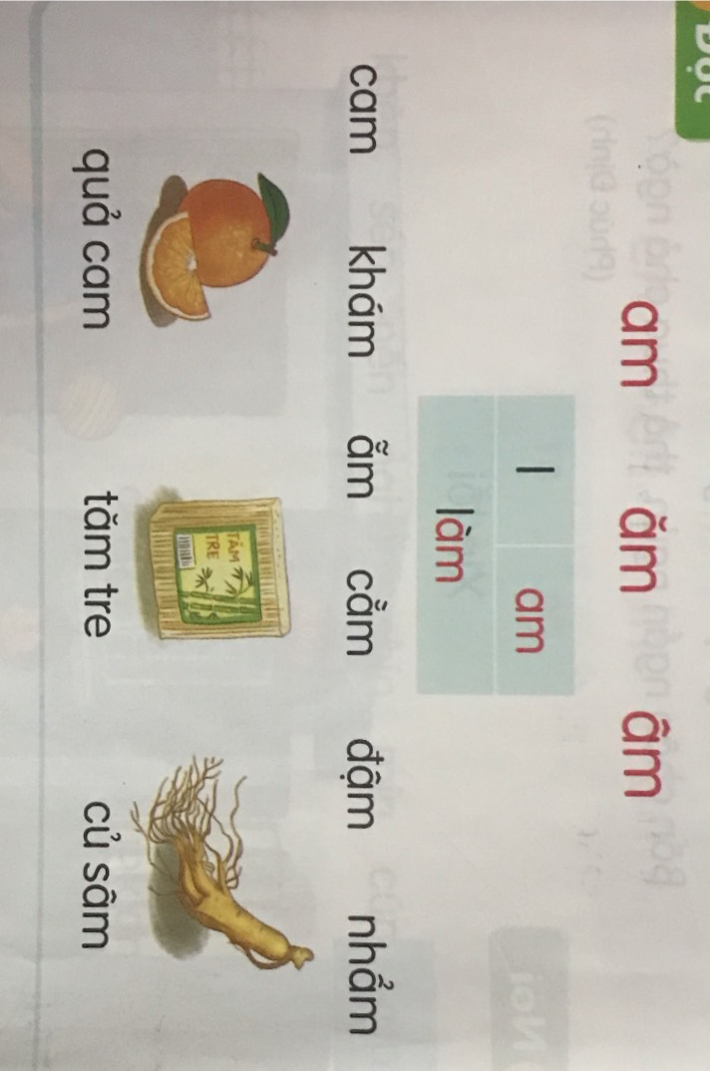

Slide 15







Thư Giãn

Slide 16
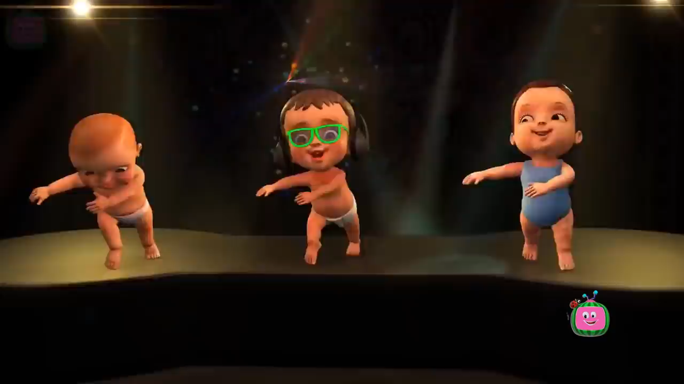

Slide 17

Viết bảng con

Slide 18
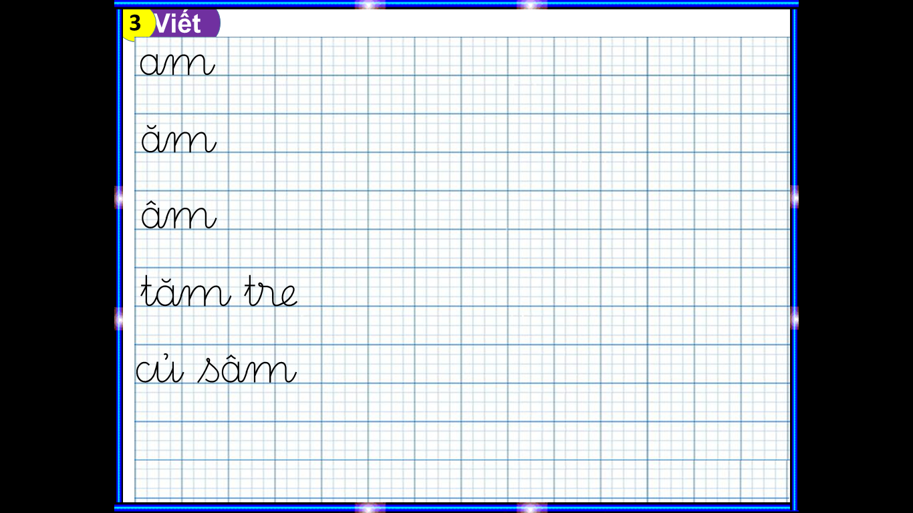
3
Viết

Slide 19
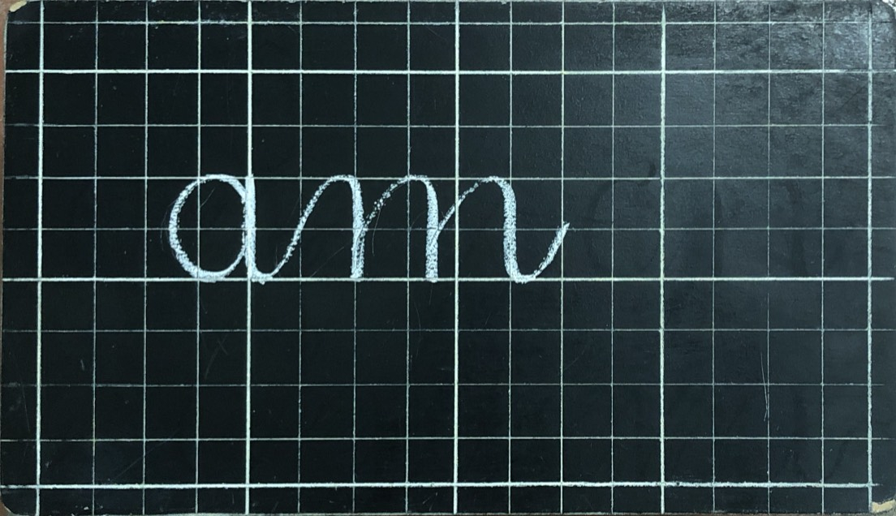

Slide 20
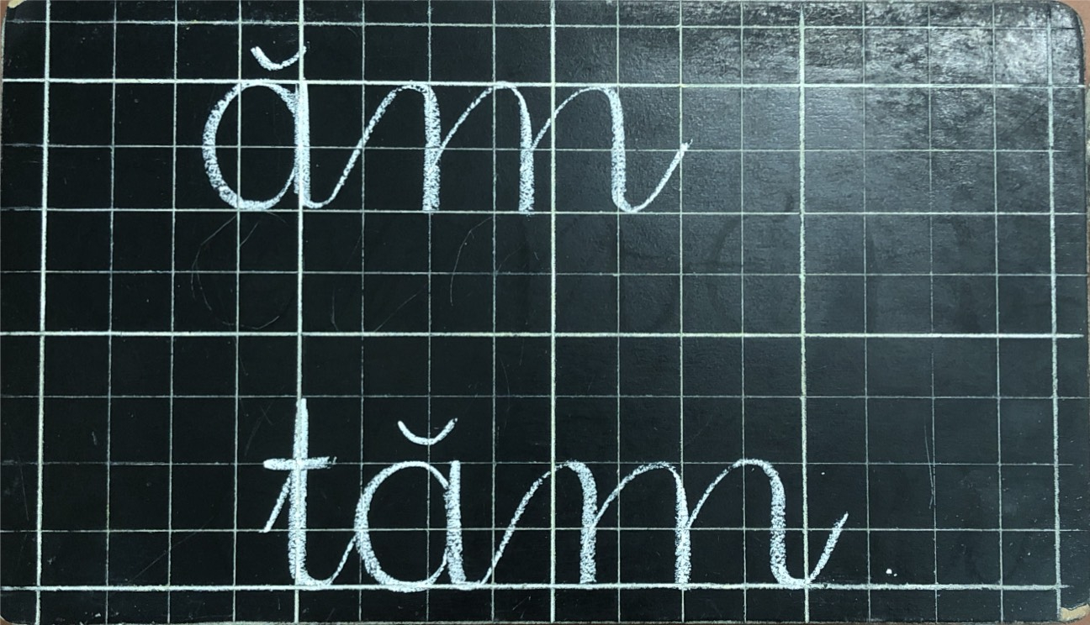

Slide 21
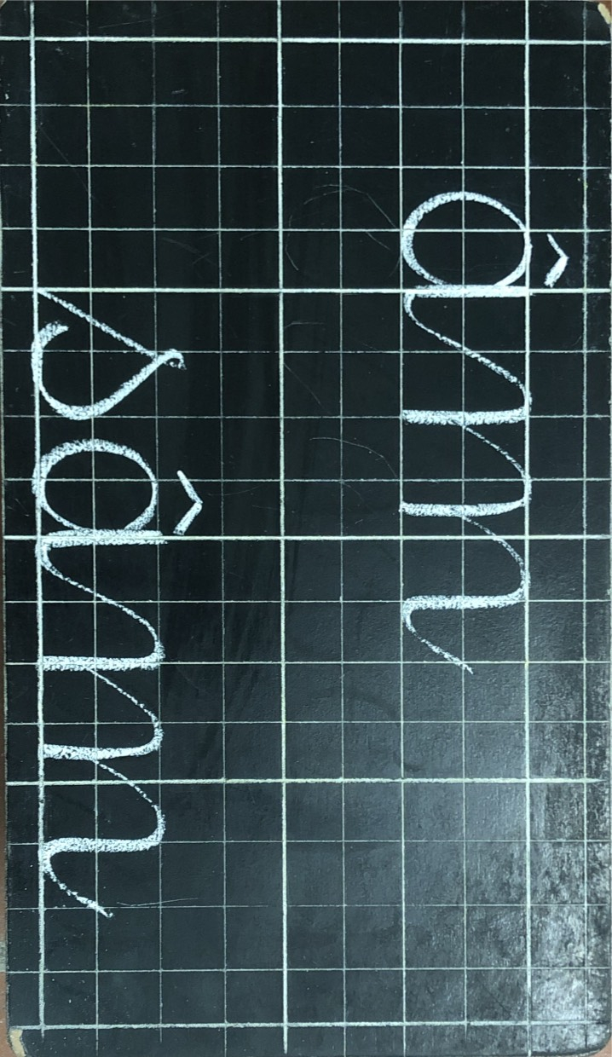

Slide 22





CẢM ƠN PHỤ HUYNH
VÀ CÁC EM HỌC SINH
The end

